Slide 1
12월 업무보고
2020-01-01

Slide 2
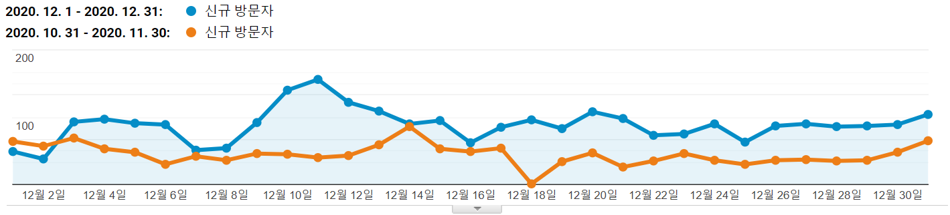
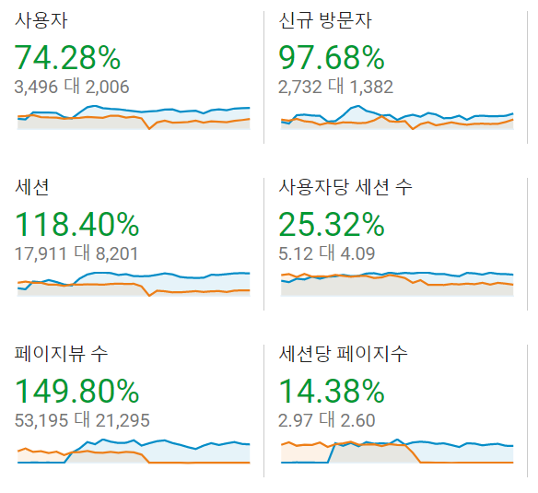
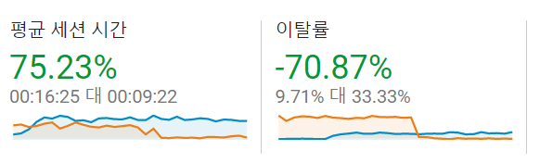
전월대비 신규방문자 추이
이전달 대비 신규방문자 유입이 2배 가까이 증가

Slide 3
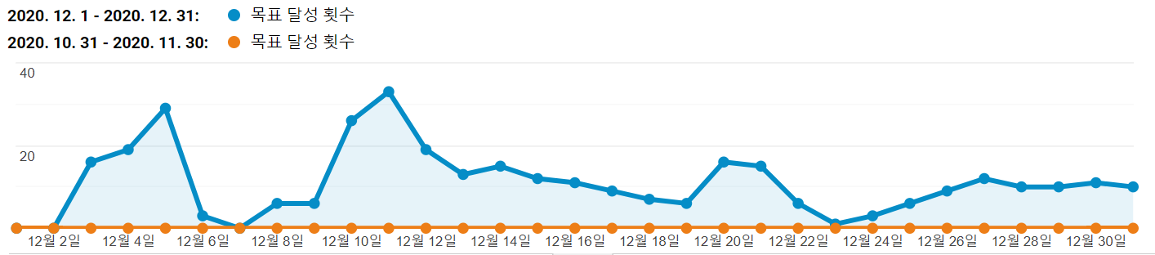
전월대비 목표달성 추이
내달부터는 목표 달성 횟수 비교까지 가능할 것 같습니다.
다만 계속 admin과 차이가 발생하고는 있는데 문제를 찾을 때마다 수정 진행 중입니다.
목표 : 체험권신청

Slide 4
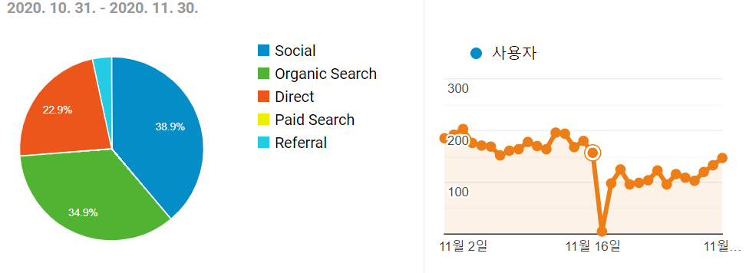
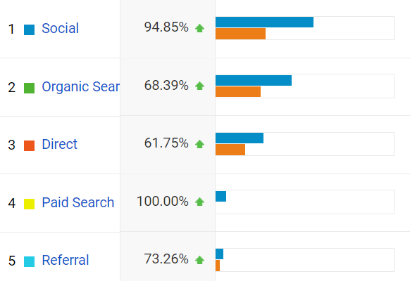
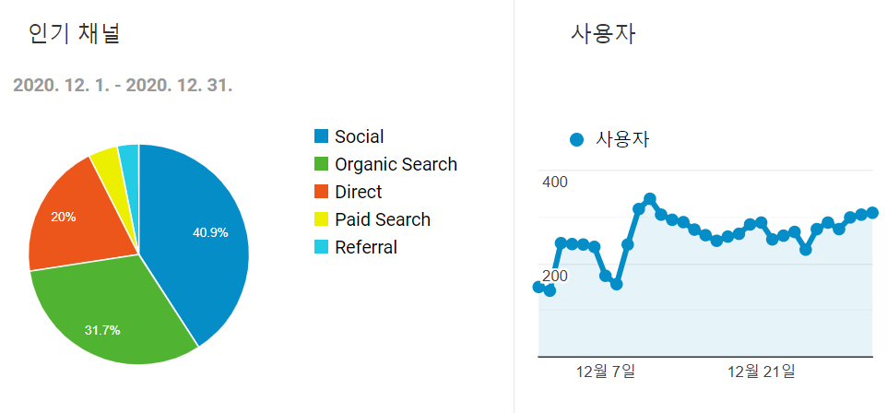
전월대비 방문자 유입채널 추이
카페 포스팅 캠페인의 영향으로 Social 유입 증가폭이 가장 컸음
이전달과 비교하여 유료검색 항목(4.3%)이 추가되었으며,
전체 유입채널 모두에서 증가추세를 보임

Slide 5
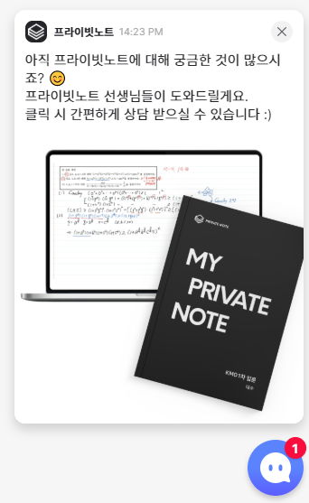
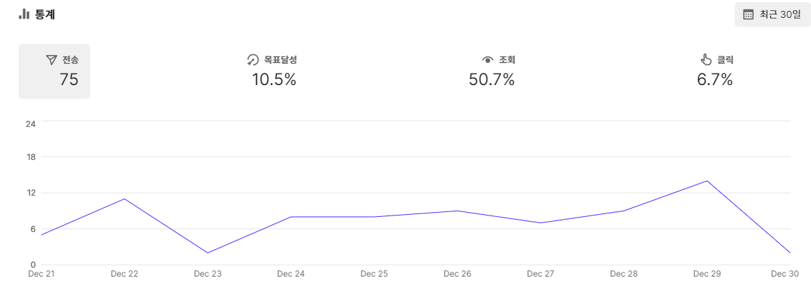
채널톡 마케팅 성과 : 수강신청 페이지에서 체험유도
수강신청탭에서 고민하는 고객 대상으로 보내지는 푸시알림입니다.
목표 : 체험신청(완료)
수강신청 페이지에 1분 이상 머무는 고객 대상으로 나간 푸시알림
체험신청완료 목표달성율 10.5%

Slide 6
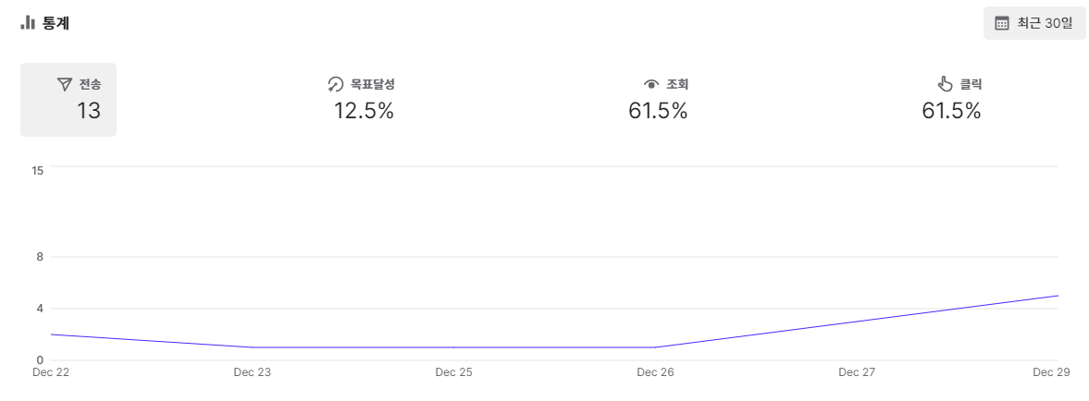
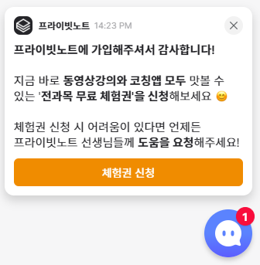
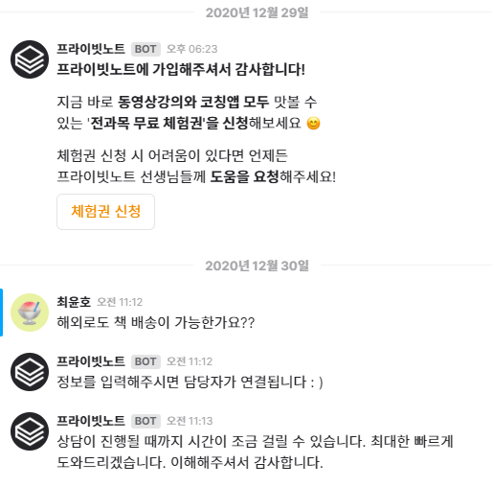
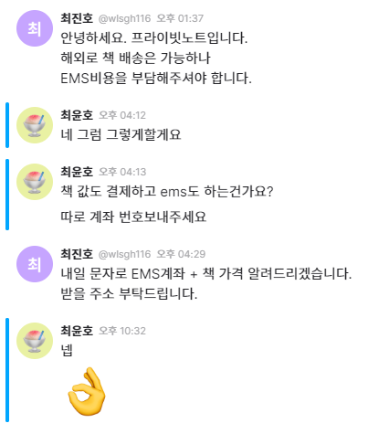
채널톡 마케팅 성과 : 회원가입 후 체험 유도
체험권 유도 과정
목표 : 체험신청(완료)
회원가입을 완료한 고객 대상으로 나간 푸시알림
체험신청완료 목표달성율 12.5%

Slide 7
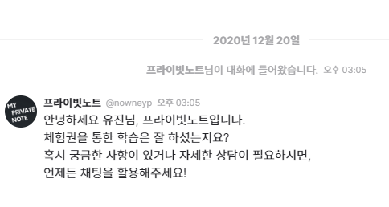
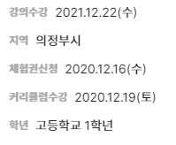
추가 예정) 채널톡 마케팅 : 체험권 신청 학생 대상 푸시알림
체험이 잘 진행되고 있는지, 잘 진행이 되었는지 등 전화상담 전후로 사이트에 내에서도 푸시 알림이 보내지면
좀 더 케어 받는다는 느낌도 주고, 더 편안한 유저 경험을 제공할 수 있을 것 같습니다.
푸시 알림 테스트 : 수기로 follow-up 진행
진행 결과 체험신청 → 결제로 이어지는 funnel 과정에서 도움이 될 것으로 예상

Slide 8
추가 예정) 채널톡 마케팅 : 체험권 신청 학생 대상 푸시알림
앞의 테스트 기반으로 만든 푸시알림 가안입니다.
1. 체험이 끝나가는 회원 대상으로 강의에 만족하였는지 follow-up해주는 푸시알림 만들기
안녕하세요 인규님, 프라이빗노트입니다.
체험권을 통한 학습은 잘 하고 계시는지요?
혹시 궁금한 사항이 있거나 자세한 상담이 필요하시면,
언제든 채팅을 활용해주세요!
2. 체험이 끝나가는 회원 중 체험을 하지 않은 학생 대상으로
체험권 연장을 원하는지 여부 묻는 알림 (문자로 할지.///)
안녕하세요 민규님, 프라이빗노트입니다.
체험권 신청 후 체험이 이루어지지않고 있습니다
아쉬운 마음에 추가 체험권을 요청 주시면 넣어드리고자 합니다.
혹시 궁금한 사항이 있거나 자세한 상담이 필요하시면,
언제든 채팅을 활용해주세요!
목표 : 결제
체험권을 사용한 날짜와 현재 날짜 간의 차이를 숫자로 저장한 파라미터 추가 필요
수현쌤한테 요청드린 상태, 완성 되는대로 내주 진행 예정

Slide 9
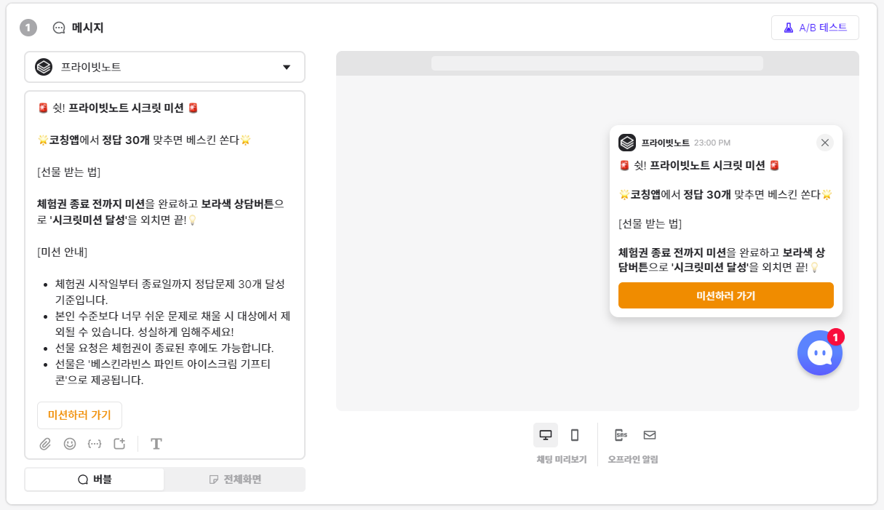
추가 예정) 채널톡 마케팅 : 비공개미션
전에 노션에서 말씀주신 비공개미션 자동화 진행 중입니다.
앞에서 언급한 필요 파라미터가 추가 되면 진행가능합니다.
목표 : ‘제대로’ 체험 유도(코칭앱 30문제 정답)
파라미터 추가 되는대로 내주 진행 예정

Slide 10
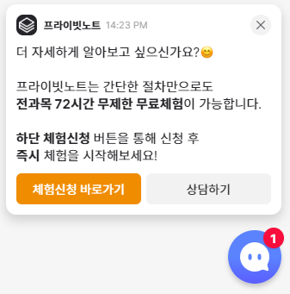
추가 예정) 채널톡 마케팅 : 비수강생 대상 푸시알림
수강생과 비수강생을 /main 과 /main_studying으로 분리할 수 있게 되었습니다.
이에 따라 비수강생을 대상으로 무료체험에 대한 노티를 보내는 것이 가능해졌습니다.
수강생url인 /main_studying 페이지를 방문하지 않은 대상(비수강생),
2분 동안 대기 후 발송
목표 : 체험신청(완료)
내주 진행 예정

Slide 11
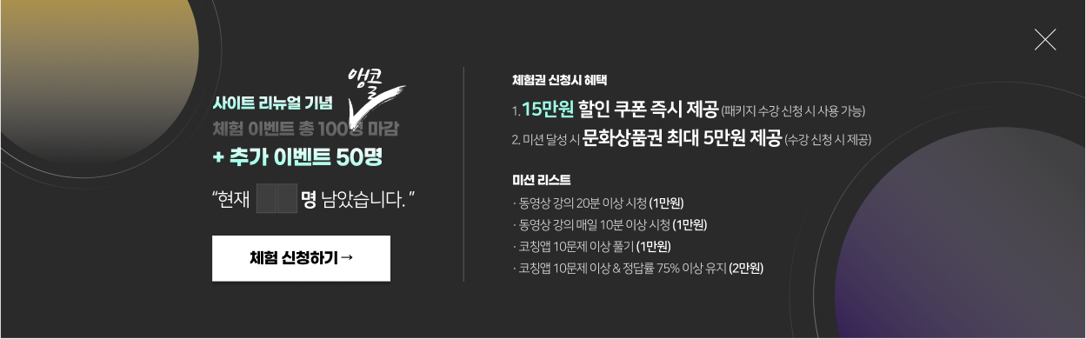
1월 1일 추가 체험 이벤트 진행
1월 1일부로 이벤트 진행 중

Slide 12
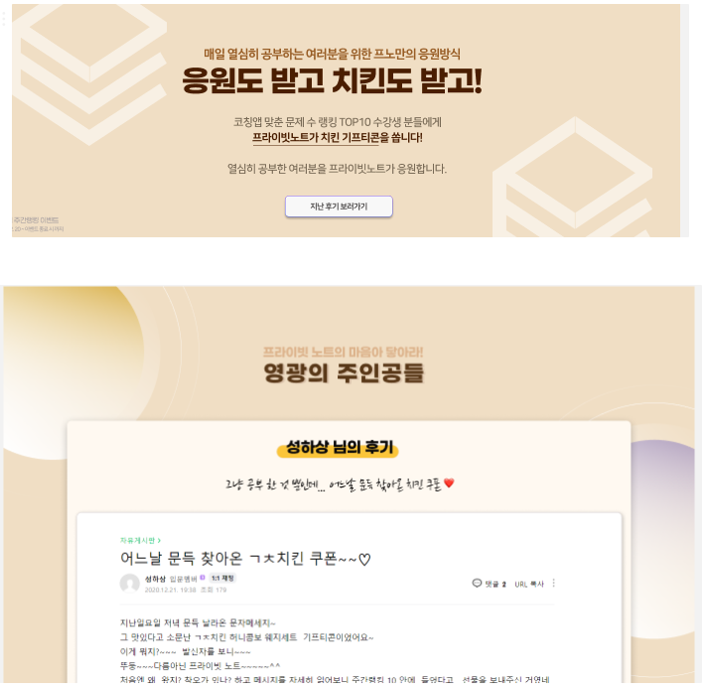
치킨 이벤트 후기 배너 추가
상시 진행
후기를 활용한 페이지 제작 중

Slide 13
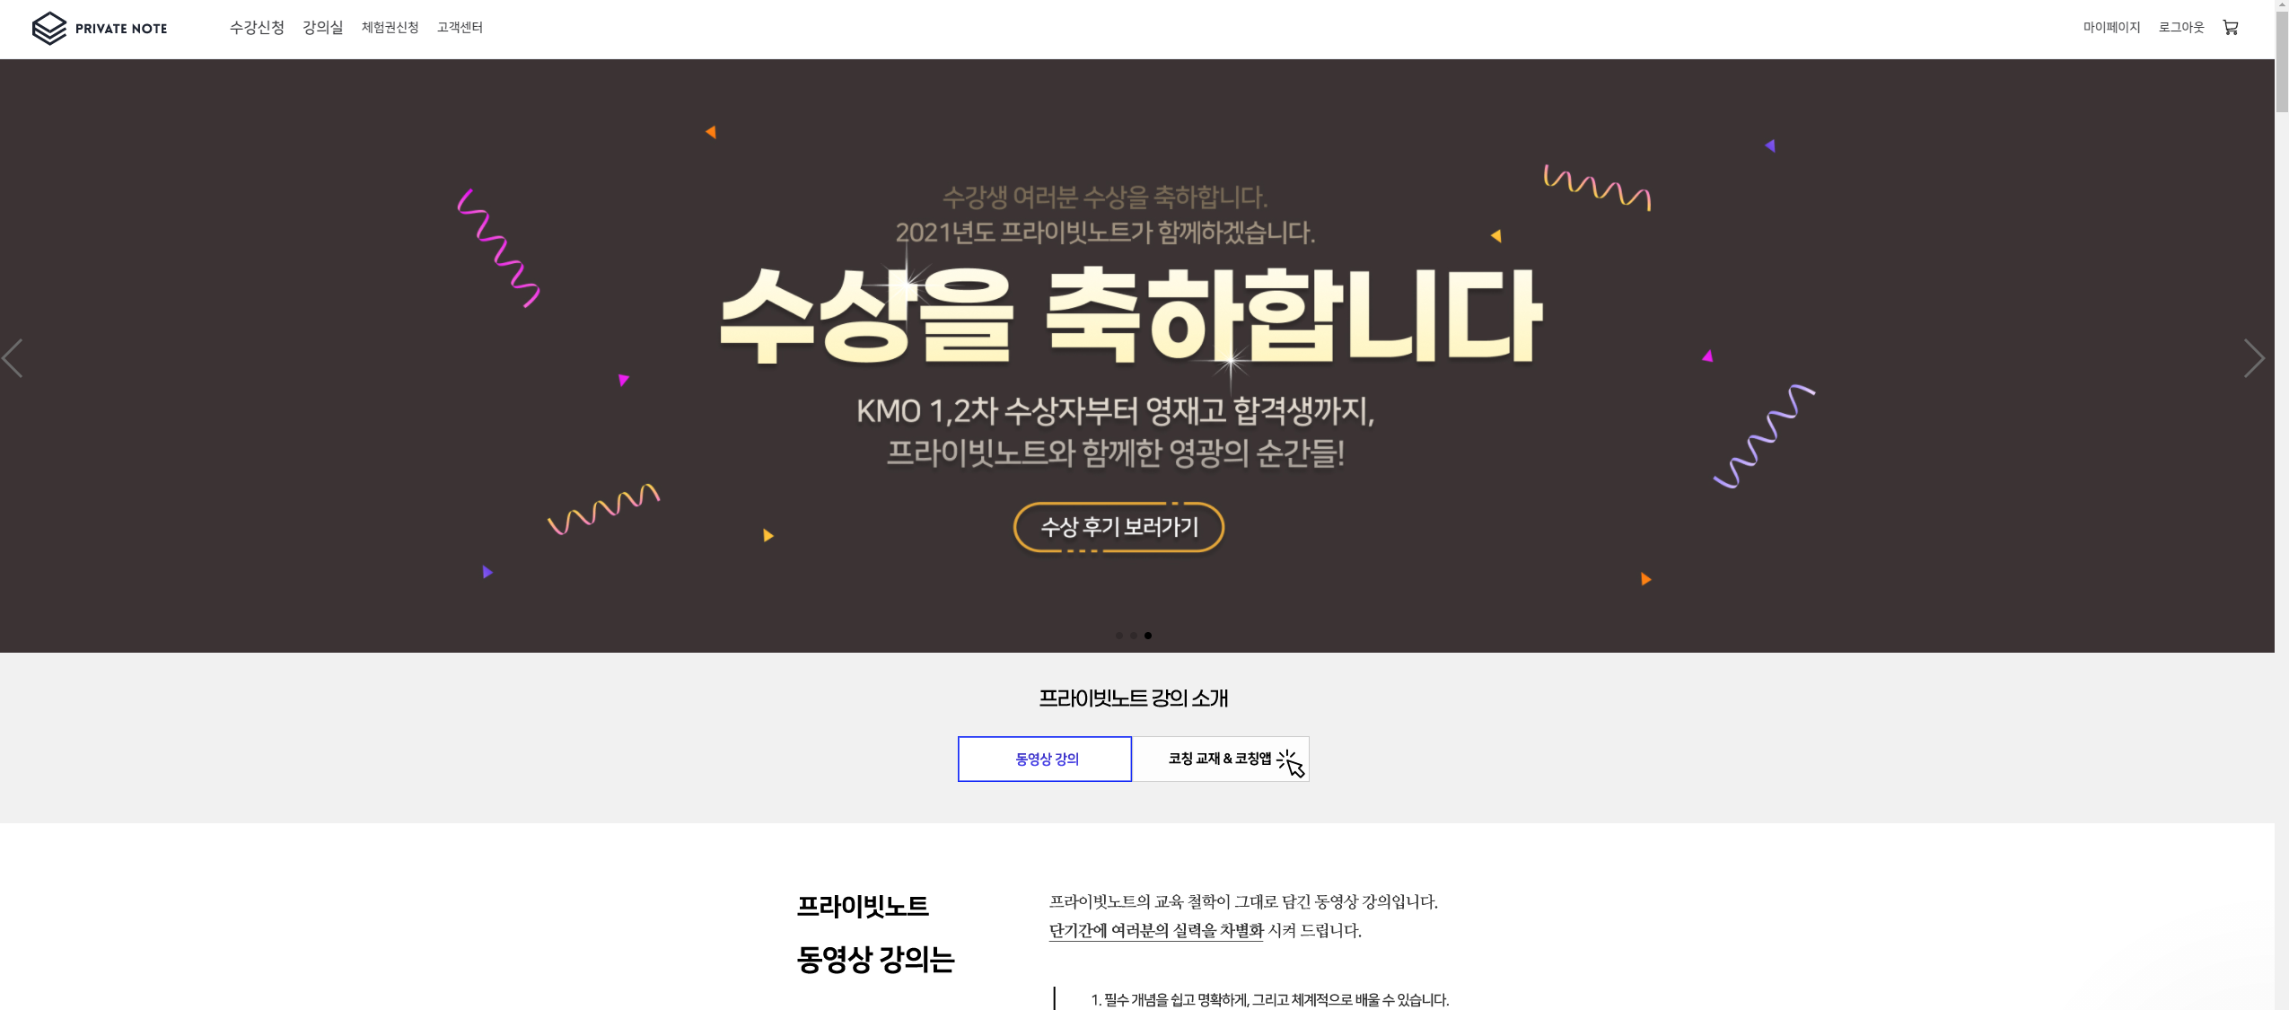
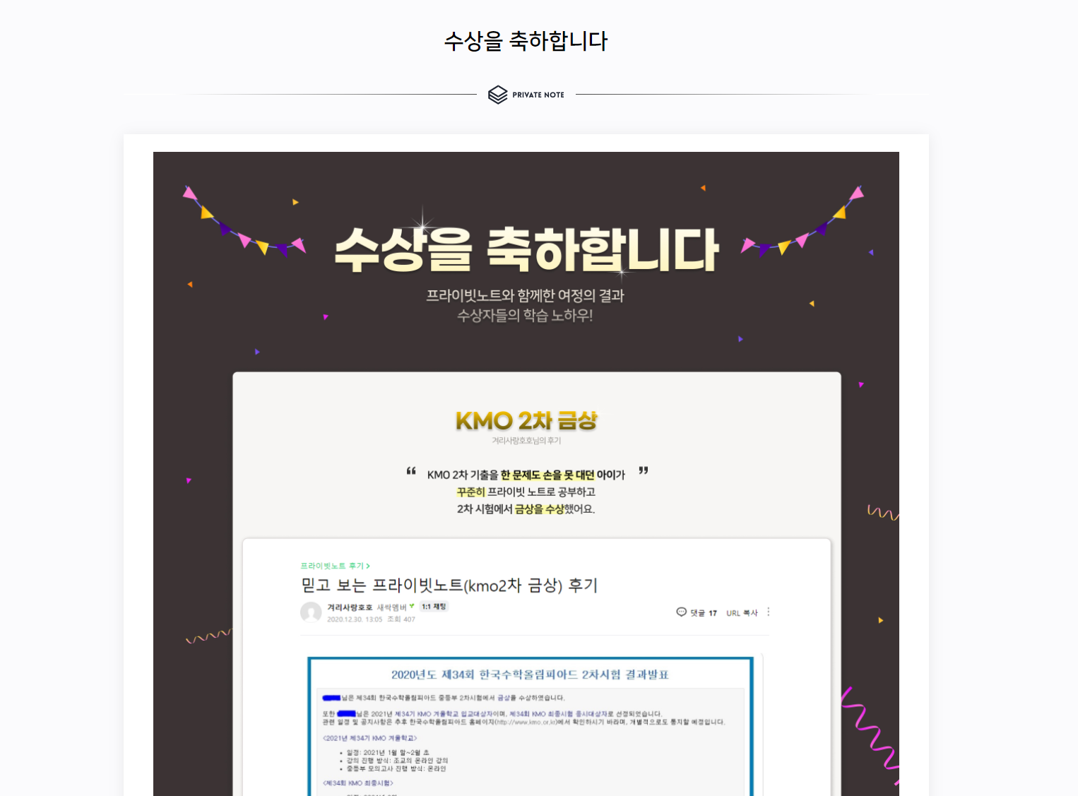
수상 후기 배너 추가
상시 진행
후기를 활용한 페이지 제작 중

Slide 14
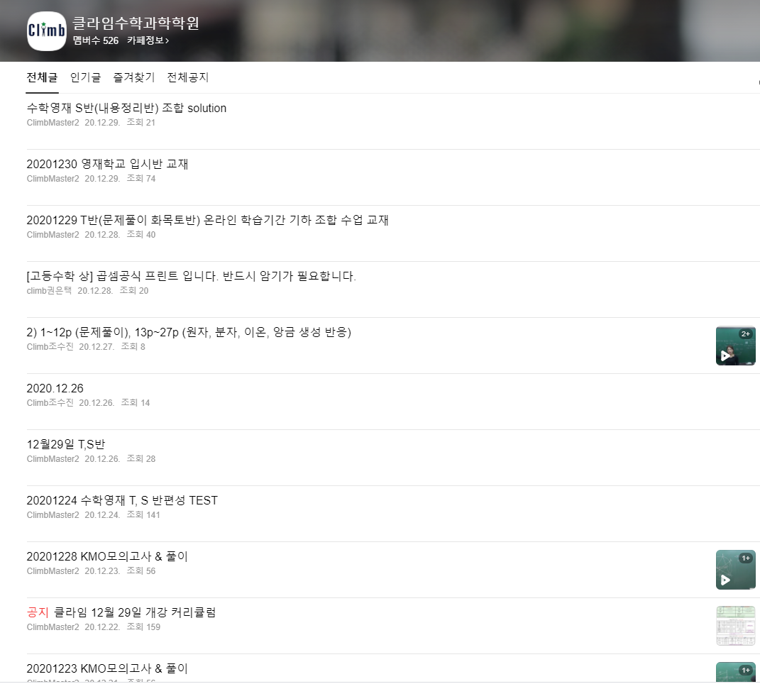
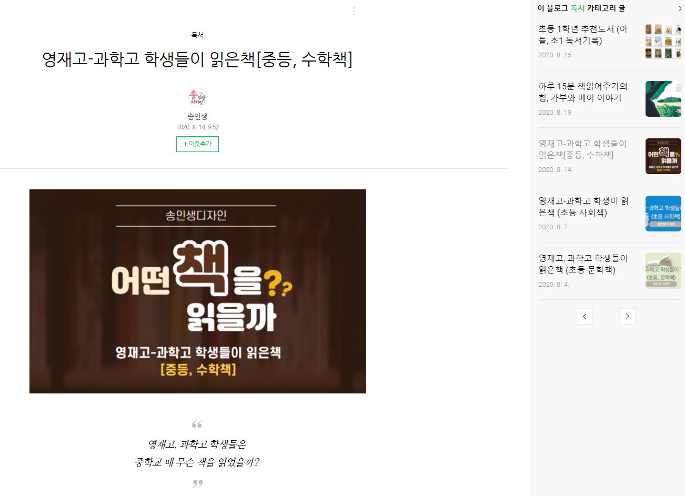
기타) Hotjar – 파워링크 리퍼러 인사이트
클라임수학과학학원카페 (Click)
송인생디자인 블로그 – 영재고과학고 학생들이 읽은책
파워링크를 통해 사이트에 유입되기 전 블로그와 카페 경로입니다.
핫자에서 가끔 확인 가능한 부분으로,
프라이빗노트에 관심이 있는 잠재고객들이 읽는 콘텐츠이니
향후 포스팅 등에 좋은 인사이트일 것 같아 공유 드립니다.

